Slide 1


品質管理セミナー
2025年12月16日
株式会社GEMBAコンサルティング
代表取締役 大原 健佑

Slide 2

Section1
Section2
Section3
Section4
Section5
Section6
Section7
Section1
QC的ものの見方・考え方

Slide 3
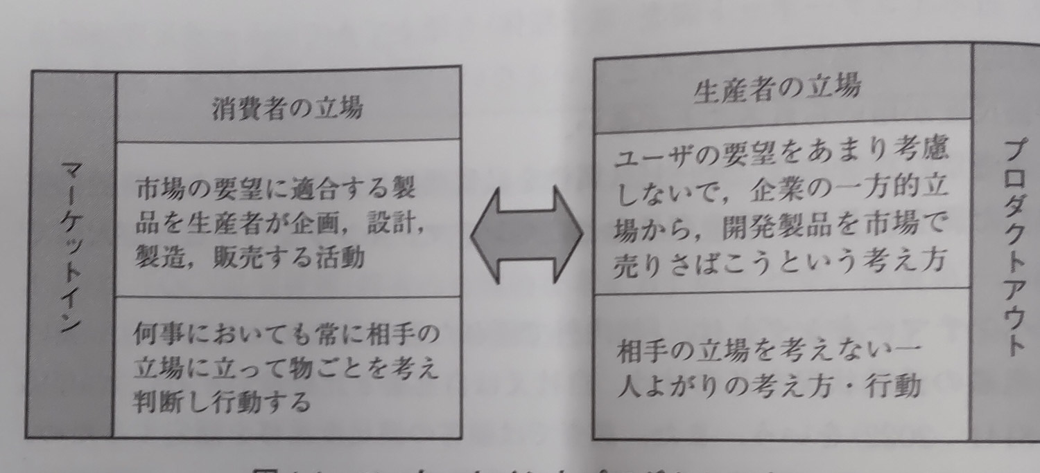
1.1 マーケットインとプロダクトアウト

Slide 4
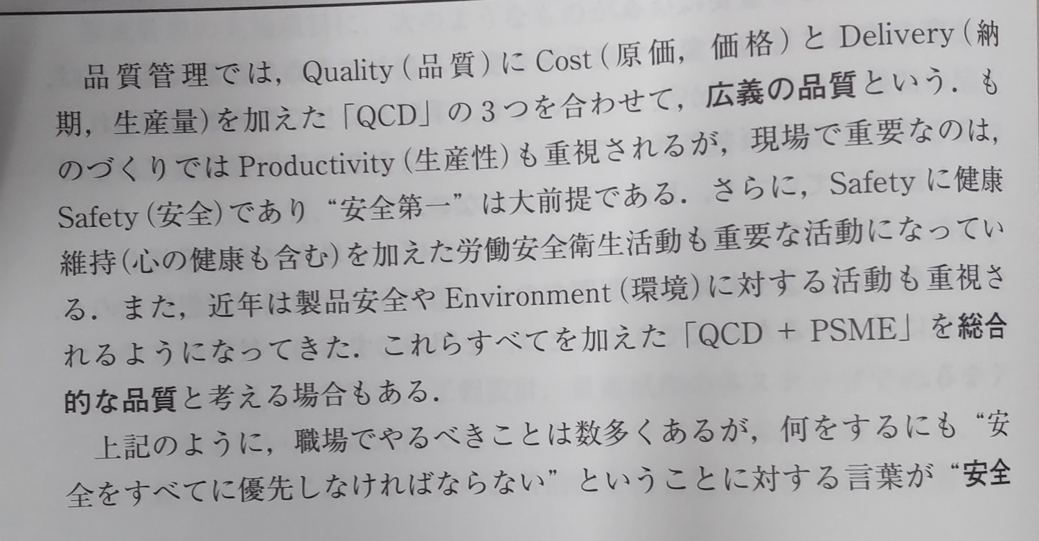
1.2 QCDと4M
Quality
品質
コスト
納期
Cost
Delivery

Slide 5
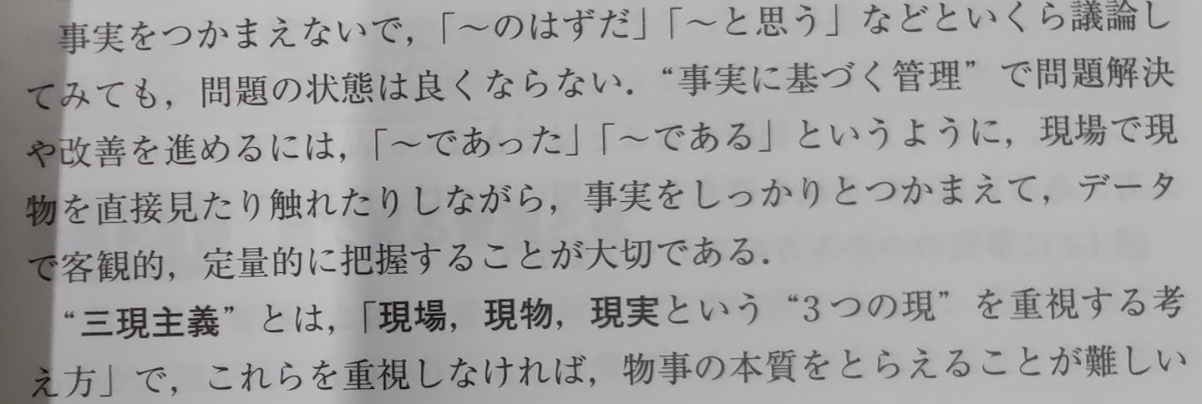
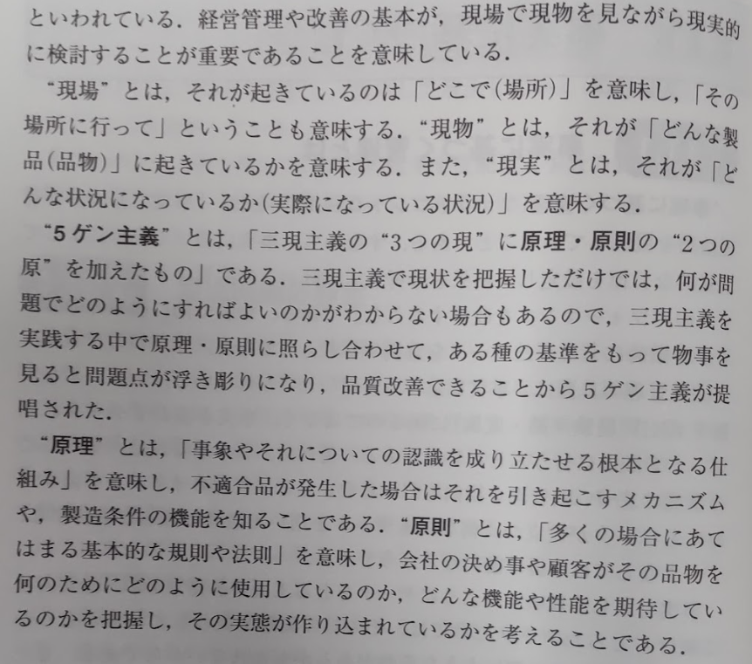
1.3 三現主義と5ゲン主義

Slide 6
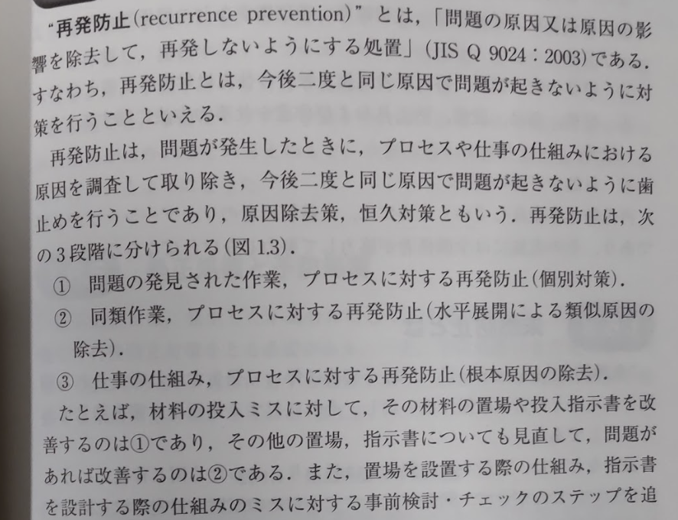
1.5 再発防止と是正処置

Slide 7
Section1
Section2
Section3
Section4
Section5
Section6
Section7
Section2
品質の分類

Slide 8
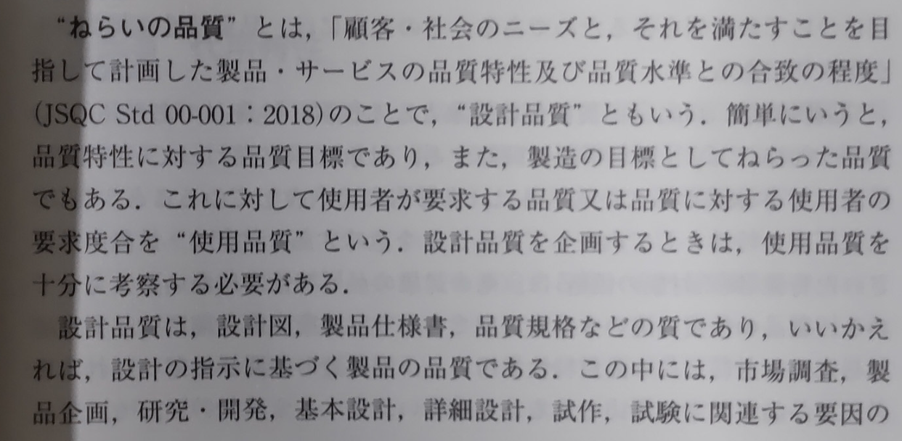
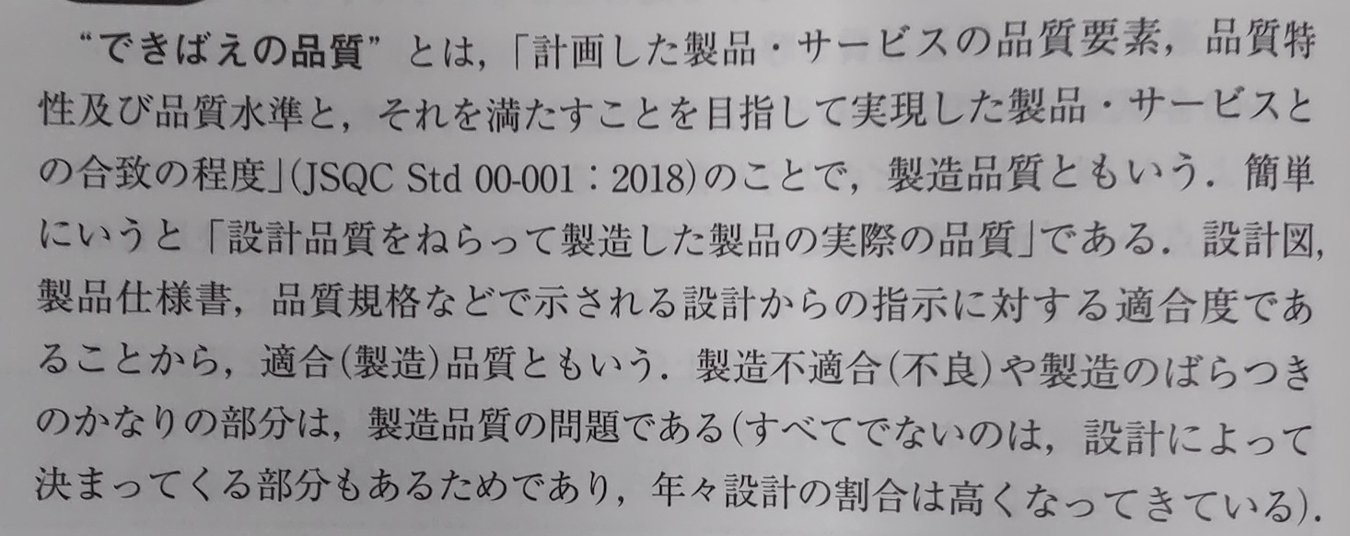
2.1 ねらいの品質とできばえの品質

Slide 9
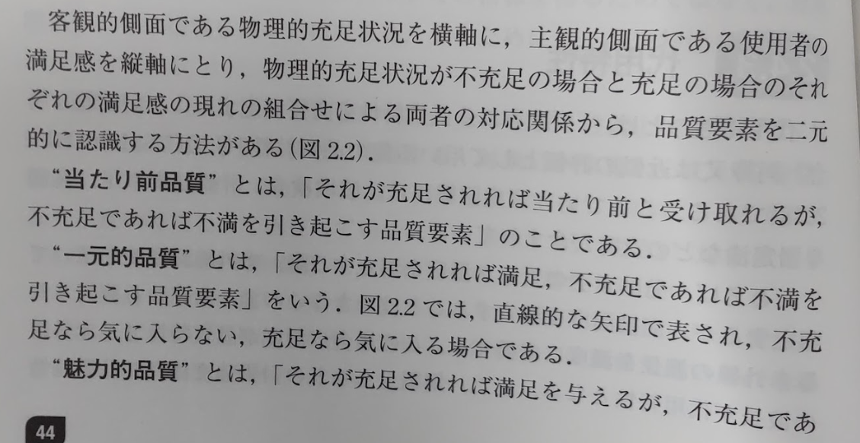
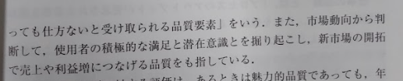
2.2 当たり前品質と魅力的品質

Slide 10
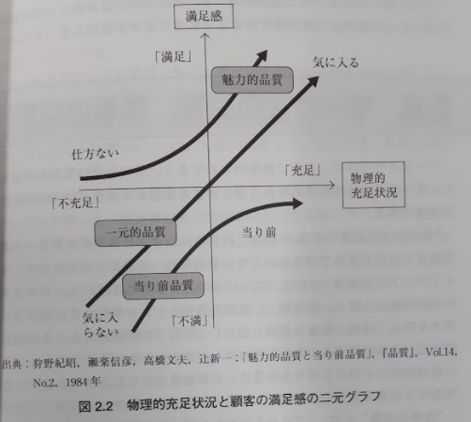
2.2 当たり前品質と魅力的品質

Slide 11
Section1
Section2
Section3
Section4
Section5
Section6
Section7
Section3
管理の方法

Slide 12
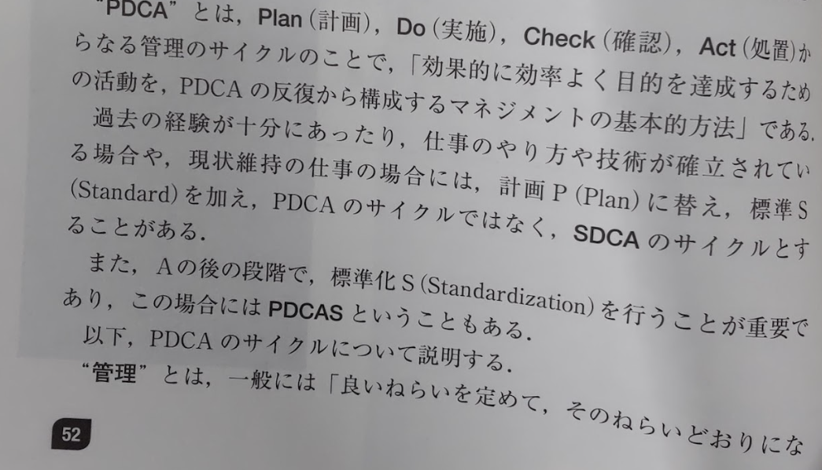
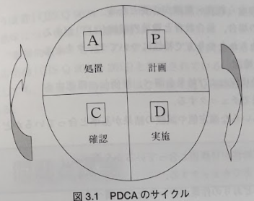
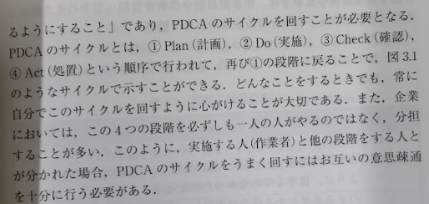
3.1 PDCA, SDCA, PDCAS

Slide 13
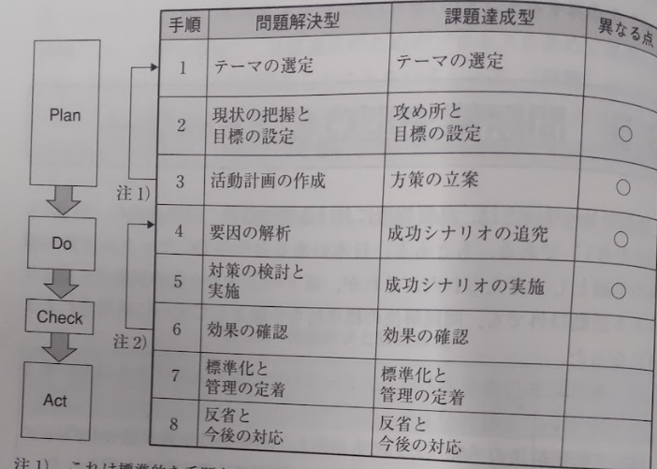
3.2 QCストーリー

Slide 14
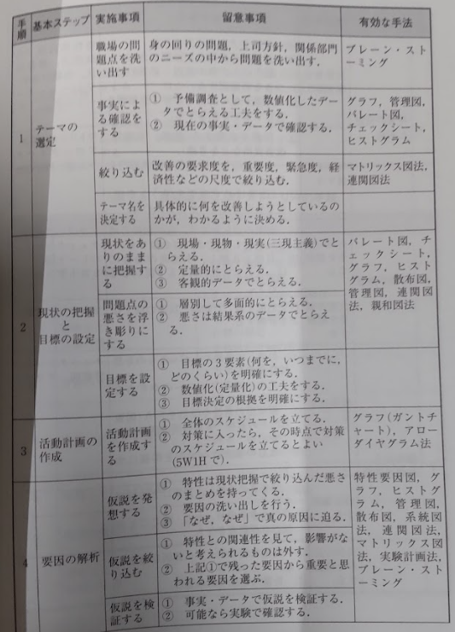
3.2 QCストーリー

Slide 15
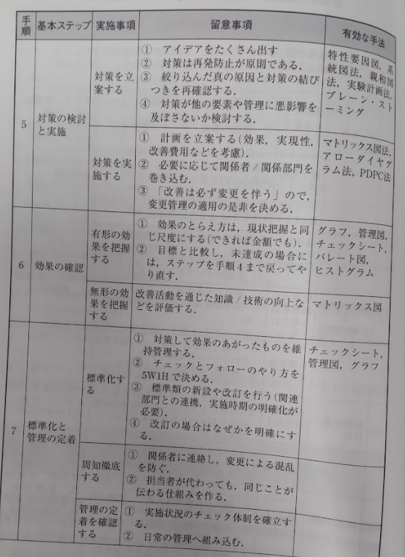
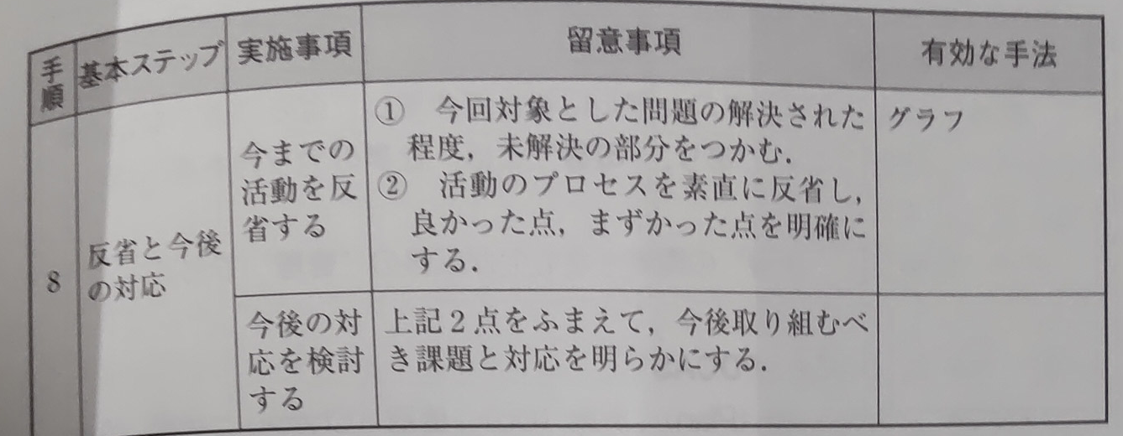
3.2 QCストーリー

Slide 16
Section1
Section2
Section3
Section4
Section5
Section6
Section7
Section4
品質経営の要素

Slide 17
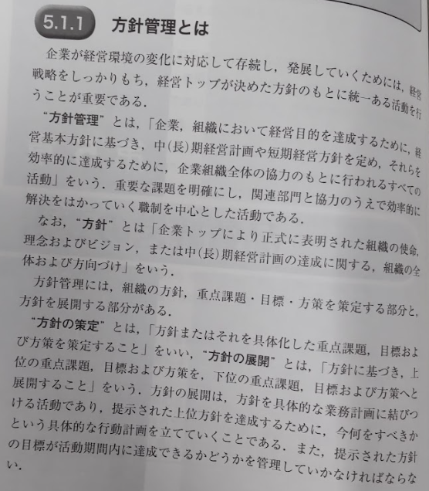
4.1 方針管理, 日常管理

Slide 18
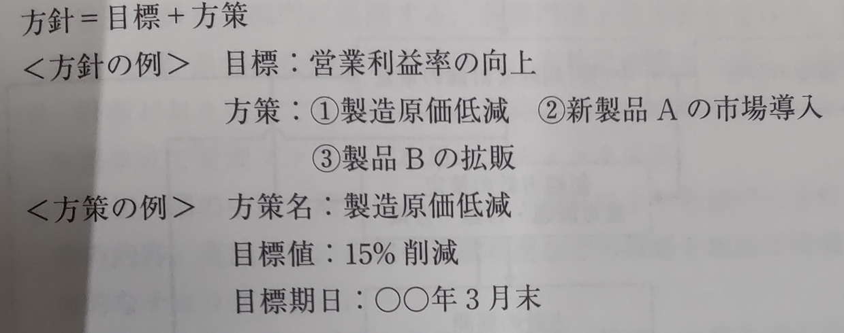
4.1 方針管理, 日常管理

Slide 19
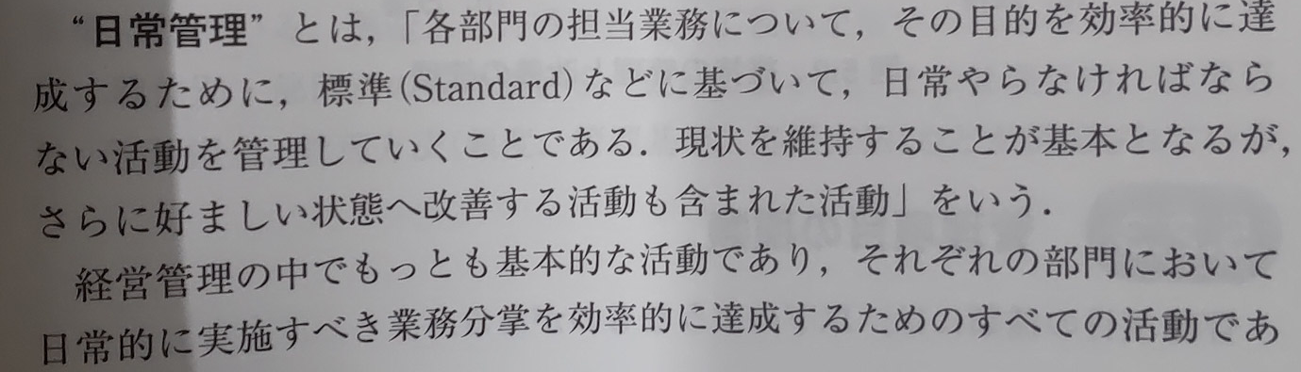

4.1 方針管理, 日常管理

Slide 20
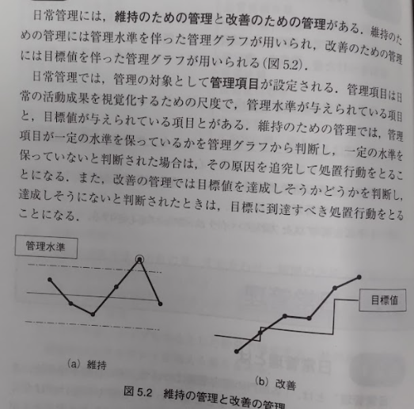
4.1 方針管理, 日常管理

Slide 21

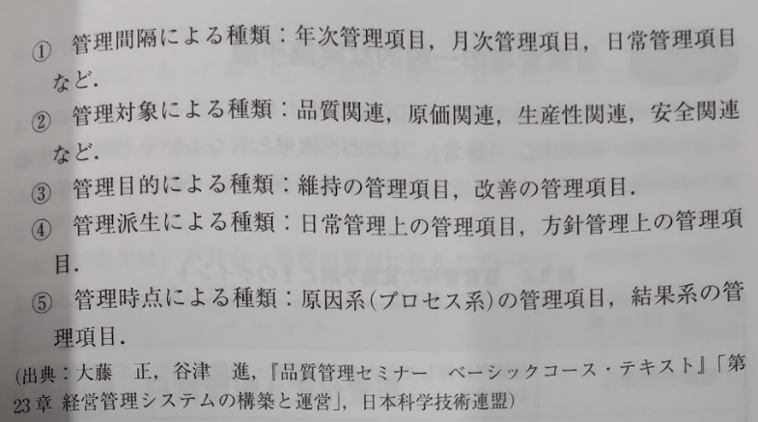
4.1 方針管理, 日常管理

Slide 22
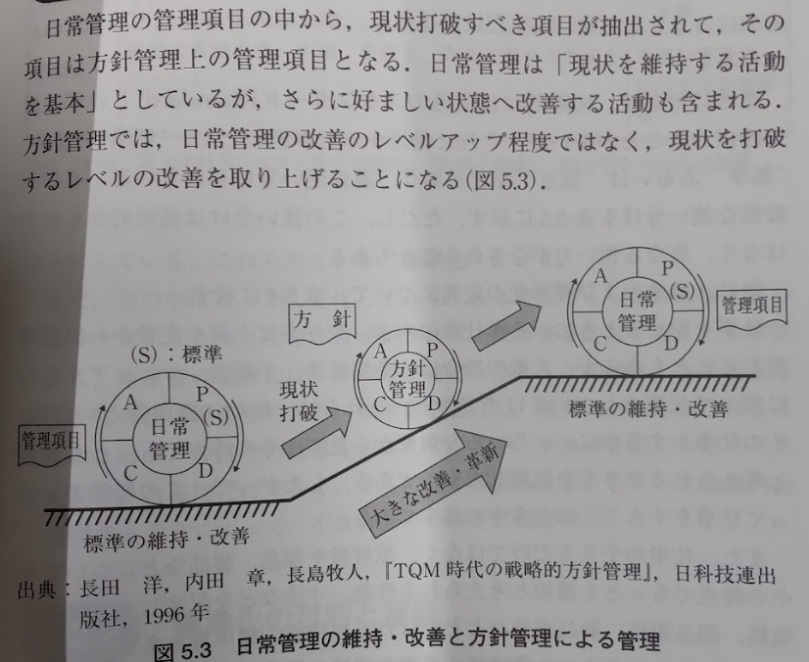
4.1 方針管理, 日常管理

Slide 23
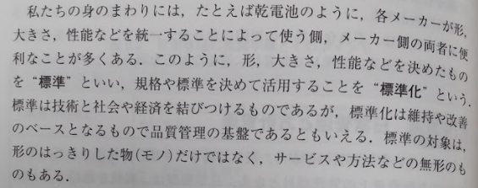
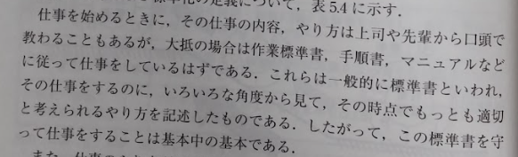
4.2 標準化

Slide 24
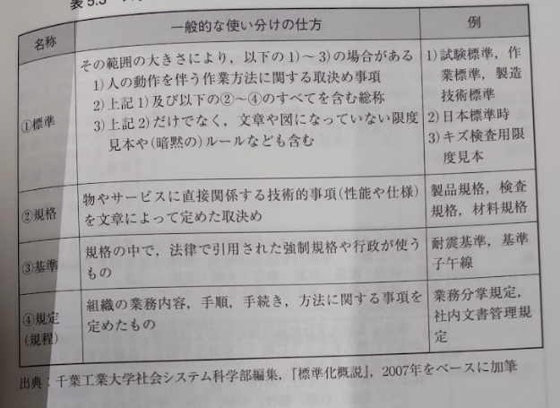
4.2 標準化

Slide 25
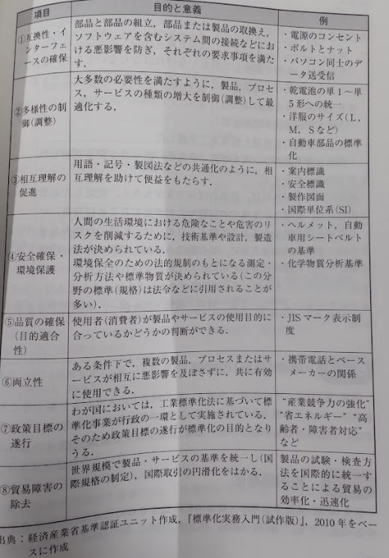
4.2 標準化

Slide 26
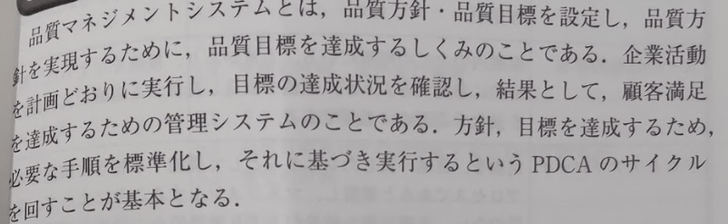
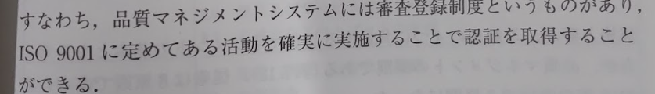
4.3 品質マネジメントシステム

Slide 27
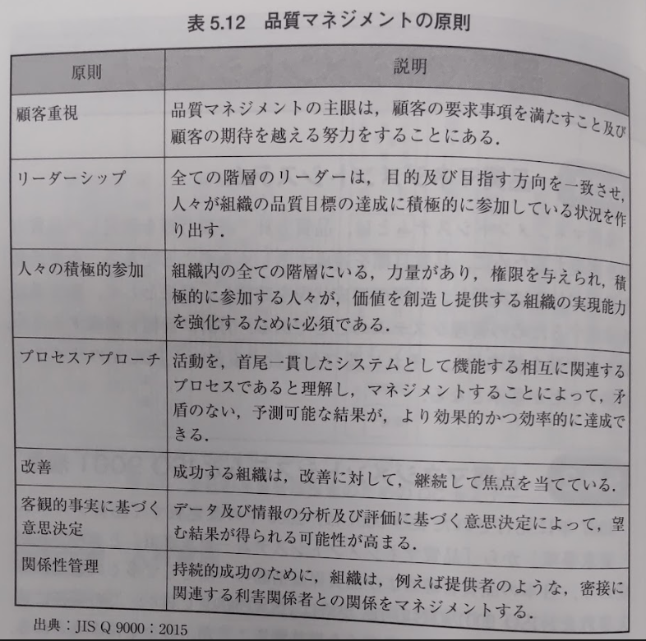
4.3 品質マネジメントシステム

Slide 28
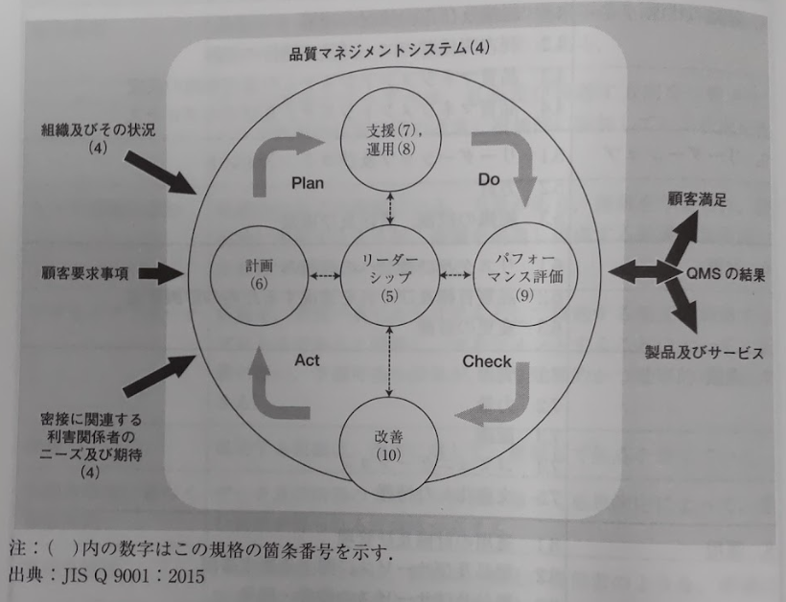
4.3 品質マネジメントシステム

Slide 29
Section1
Section2
Section3
Section4
Section5
Section6
Section7
Section5
データの取り方・まとめ方

Slide 30
5.1 データの種類
品質管理では、
事実に基づく管理が重要であり、
事実をつかむためには、まずデータが必要である。
そして、データを用いて正しい判断を下すためには、
データを統計的に処理することが必要である。
すなわち、データという数字や記号などから品質情報を
適切に引き出す道具が、各種の統計的手法である。
数値データの代表的なものに
「計量値」「計数値」「分類データ」 がある。

Slide 31
5.1 データの種類
①計量値
計量値は、はかることによって得られるデータで、連続的な値をとる。
重量、長さ、温度、時間、電流、電圧などのほか、
収率、有効成分の含有率、金額なども計量値である。
連続的な値とは、たとえば長さのように、
10mmの次の値は11mｍということにはならず、10.1mm、10.15mmなど、
値と値の間に無数の値が存在し、連続している状態のものである。(図1)
10mm
11mm
値が連続している
図1 計量値

Slide 32
5.1 データの種類
①計量値
次のようなデータは計量値である。計量値の分布としては、
このような測定データには、正規分布を想定することが多い。
・鋼材の重量：1.5ｔ
・自動車の全長：4,230mm
・反応炉の加熱温度：670℃
・ラインの総運転時間：560時間 / 月
・電気分解の設定電流値：120A
・化学製品の収率 {(製品重量/原料重量)×100}：87.5％
・製品中の不純物含有率：320ppm

Slide 33
5.1 データの種類
②計数値
計数値は、数えることによって得られるデータで、不連続な値をとる。
不適合品数(不良品数)、不適合数(欠点数)が代表的なもので、不適合品率(不良率)、
単位面積当たりの不適合数(欠点数)も計数値である。一般に、不適合品率のような比率の
データでは、分母、分子がともに計数値ならば計数値となる。収率や含有率などのように、
分母、分子の双方または一方が計量値の場合は、計量値として扱う。
不連続な値とは、不適合品の数のように、5個の次は6個であり、その間の値はとらず、
不連続の状態のものである。(図2)
5個
6個
値は不連続
図2 計数値

Slide 34
5.1 データの種類
②計数値
次のようなデータは『計数値』である。
・C製品の不適合品率 {(不適合品数 / 製品総数)×100} : 2.5%
・大きさ 2m × 4m の鋼板1枚当たりのきずの数：4個
・今月の休止事故件数：3件
・QCサークル会合の出席率 {(出席人数 / メンバー数)×100} : 83%
不適合数の分布としては、二項分布が想定される。計量値、計数値のほか、
以下の分類データや順位データも数値データの一種である。

Slide 35
5.1 データの種類
③分類データ
ABO式の血液型など、分類したクラス間に順序や大小関係がない場合、
そのデータを純分類データと呼ぶ。
また、製品を検査して1級品、2級品、3級品に分類する場合など、
分類のクラス間で順序関係が定義されるデータを順序分類データと呼ぶ。

Slide 36
5.2 母集団とサンプル
データを取る目的
（1）解析用(現状把握・要因解析)
現状の製品収率の平均値とばらつきはどれくらいか、
不適合品の発生率はどうかなど、現状の実態を知るためにデータを取る。
また、反応温度と収率の関係を調べたり、
原料メーカーごとの不適合品発生率などを調べ、要因解析を行う。
（2）管理用
工程の日々の変動を調べるために採取する。工程が管理状態であるかを確認し、
異常がある場合は異常原因の究明と再発防止の処置を行う。
（3）検査用
受入検査、出荷検査などのために採取される。製品などの特性を試験し、
その結果と規格を比べ、適合(良品)、不適合(不良品)の判定を行ったり、
サンプルの試験結果からロットの合否を判定する。

Slide 37
5.2 母集団とサンプル
母集団とサンプル
私たちはサンプル(標本)を取って、特性を判定し、データを得る。
その目的は、標本に対しての処置をすることではなく、
その背後にある母集団に関する情報を得て、処置を行うことにある。
すなわち母集団とは、処置を行おうとする対象の集団であり、
そのために母集団に関する情報を得ようとする目的をもって
抜き取ったものをサンプルと呼ぶ、サンプルは、標本や試料とも呼ぶ。
たとえば、選挙に関する世論調査での母集団は、有権者全体ということになる。
また、ある製造工程からサンプルを抜き取って工程管理をしているような場合では、
母集団は工程ということになる。

Slide 38
5.2 母集団とサンプル
母集団とサンプル
工程管理のように、処置の対象が工程である場合は、
母集団を構成するものの数が無限であると考えられるので、無限母集団という。
一方、ロットの合否を、抜取検査で判断するような場合は、
処置の対象がロットという母集団であり、それを構成するものの数が有限であるので、
有限母集団という。無限母集団と有限母集団の場合の、母集団とサンプルの関係を(図3)に示す。
無限母集団
有限母集団
サンプリング
サンプリング
工程
(母集団)
サンプル
ロット
(母集団)
サンプル
測定
測定
データ
データ
(a)工程に対する処置
(b)合否判定などロットに対する処置
図3 母集団とサンプルの関係

Slide 39
5.3 サンプリングと誤差
ランダムサンプリング
サンプルを取る場合には、
その母集団を代表するサンプルを取るようにしなければならない。
普通は、ランダムサンプリングという方法が用いられる。
母集団を代表するサンプルを取り、統計的手法を用いてデータを処理するためには、
ランダムサンプリングが重要である。
ランダムサンプリングとは、
「いい加減に」「適当に」サンプリングを行うことではない。
母集団を構成するものが、全て同じ確率でサンプルとなるようにサンプリングすることである。
具体的な手順としては、
あらかじめサンプリングの対象となるものに番号をつけておき、
乱数表などで得られた数の番号に当たったものをサンプルとするなどの方法がある。

Slide 40
5.3 サンプリングと誤差
ランダムサンプリング
たとえば、
びんに詰められた製品120本が1箱に入っているとする。
この中から5本をサンプリングする場合を考える、「適当に」サンプリングを行うと、
箱の中の取りやすい場所にあるびんが選ばれる確率が高くなることが考えられる。
たとえば、上下2段に箱詰めしてあるようなときには、
下段からサンプリングされることは少ないであろう。
このような、サンプリングのかたよりを防ぐには、ランダムサンプリングが必要である。
サンプリング法には、
二段サンプリング法、層別サンプリング法、集落サンプリング法などの方法もある。
また、ランダムサンプリング法に対して、
何らかの基準に基づいてサンプルを選ぶ有意サンプリング法がある。

Slide 41
5.3 サンプリングと誤差
誤差
工程やロットからサンプルを取る場合、取るたびにサンプルは異なるので、
サンプル間のばらつきが生じる。また、サンプルの特性を測定する場合も、測定ごとに
同じデータが出るとは限らず、測定のばらつきが生じる。このようなばらつきについて、
サンプル間のばらつきをサンプリング誤差、測定のばらつきを測定誤差と呼ぶ。
品質管理では、平均値だけではなく、ばらつきを十分考慮し、ばらつきを含めて工程や
ロットの品質を推定し、工程の異常を検出したり、ロットの合否を判定したりする。
このためには、正常な作業に基づくサンプリング誤差や測定誤差をあらかじめ知って
おくことが必要で、これらに比べて大きなばらつきが生じたときに、異常原因による
ばらつきであると判断し、その原因追及や処置を行うのである。
プロセスにおいて、正しい作業標準を適切に用い、材料や機械に異常がないにもかかわらず、
製品の品質などの結果に生じるばらつきを偶然原因によるばらつきといい、このばらつきを
偶然変動という。

Slide 42
5.4 基本統計量
誤差
サンプルからデータをまとめる際に、
それを数量的に表すことによって、客観的な判断、比較、推定などが可能となる。
このような数量的な値を統計量といい、その中で基本的なものを基本的統計量という。
したがって、以下に述べる基本統計量は、統計的手法の基本となるものである。
データはばらつきをもっている。
このようにばらついた状態のことを「データが分布をもっている」という。
すなわち、分布の様子を知ることでデータからの情報を得ることができる。
分布の様子を数量的に表すには、
分布の中心がどこにあるのか、分布のばらつきがどの程度なのかを知る必要があり、
それぞれいくつかの基本統計量がある。

Slide 43
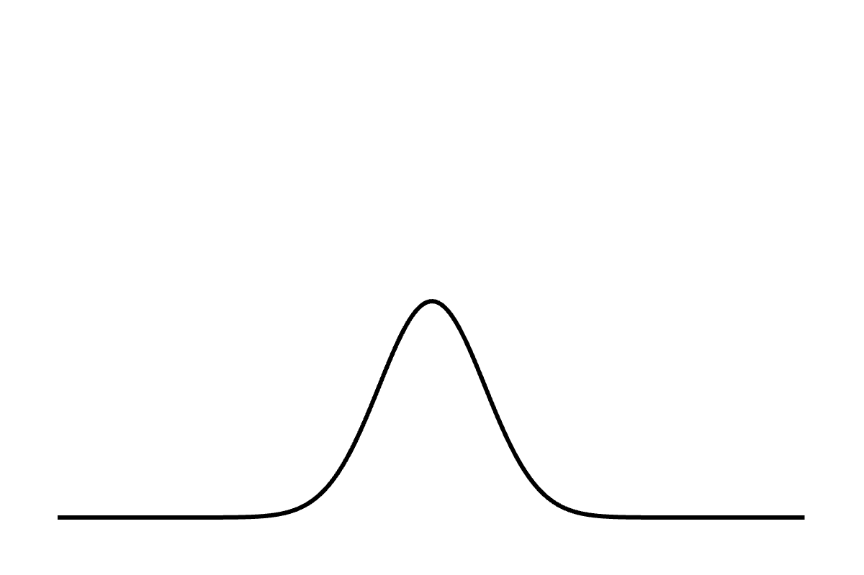
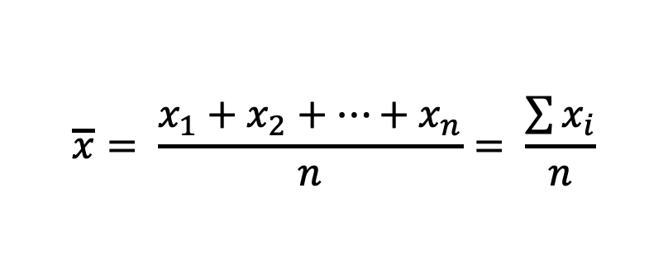
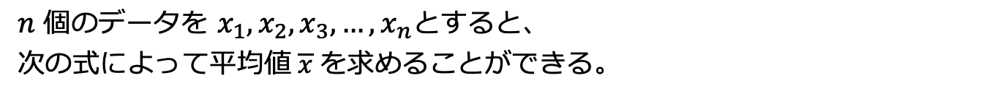
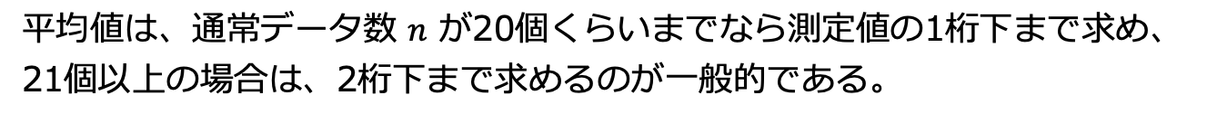
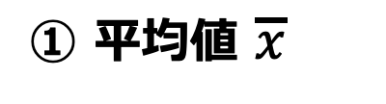
5.4 基本統計量
① 平均値 $\overline{x}$
平均値は、もっとも基本的な統計量で、算術平均ともいう。
平均値＝データの総和 / データ数 で求めることができる。
分布の中心
$n$ 個のデータを $x_{1}, x_{2}, x_{3}, …, x_{n}$とすると、
次の式によって平均値$\overline{x}$を求めることができる。
分布のばらつき
$$\overline{x}= \frac{x_{1}+x_{2}+…+x_{n}}{n}= \frac{\sum{x_{i}}}{n}$$
図4 分布の中心とばらつき
平均値は、通常データ数$n$が20個くらいまでなら測定値の1桁下まで求め、
21個以上の場合は、2桁下まで求めるのが一般的である。

Slide 44
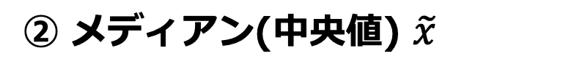

5.4 基本統計量
② メディアン(中央値) $\tilde{x}$
メディアン(中央値)は、
得られたデータを大きさの順に並べ替えたときの中央の値をいう。
データ数が奇数個のときは中央の値とし、
偶数個のときは中央の2つの値の平均値とする。
記号 $\tilde{x}$ (または $Me$)で表される。
一般的に、メディアンは平均値に比べ推定精度は劣るが、
計算が簡便であることと、データに異常値(外れ値)がある場合に、
その影響を受けないで分布の中心を知ることができる利点がある。

Slide 45

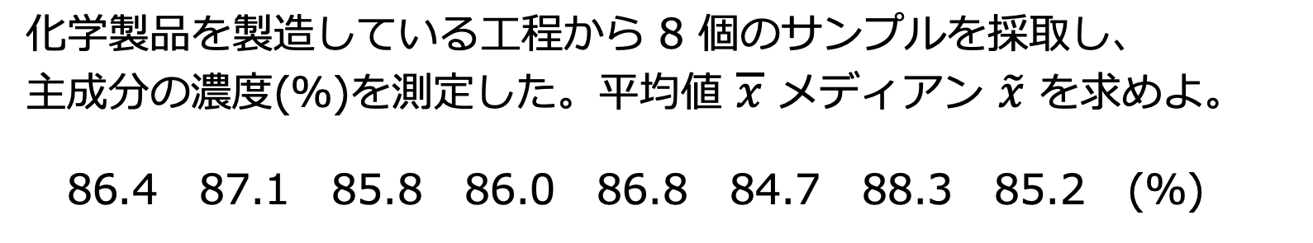
5.4 基本統計量
例題1
化学製品を製造している工程から 8 個のサンプルを採取し、
主成分の濃度(％)を測定した。平均値 $\overline{x}$ メディアン $\tilde{x}$ を求めよ。
86.4 87.1 85.8 86.0 86.8 84.7 88.3 85.2 (％)

Slide 46
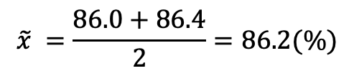

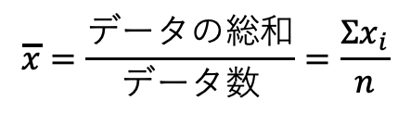


5.4 基本統計量
解答
① 平均値 $\overline{x}$
$$\overline{x}=\frac{データの総和}{データ数}=\frac{Σx_{i}}{n}$$
$$=\frac{86.4+87.1+85.8+86.0+86.8+84.7+88.3+85.2}{8}=\frac{690.3}{8}$$
$$=86.29(\%)$$
② メディアン(中央値) $\tilde{x}$
データを小さい物から順番に並べ替える。
84.7 85.2 85.8 86.0 86.4 86.8 87.1 88.3
データ数が 8 で偶数なので、小さいほうから
4番目のデータ 86.0 と5番目のデータ 86.4 の平均値がメディアンとなる。
$$\tilde{x} =\frac{86.0+86.4}{2}=86.2(\%)$$
Notes:
無し

Slide 47
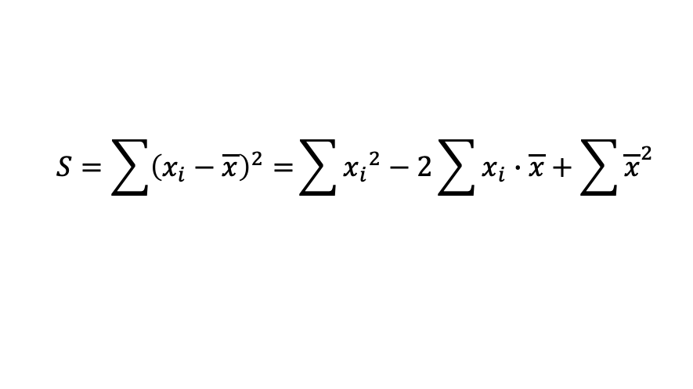
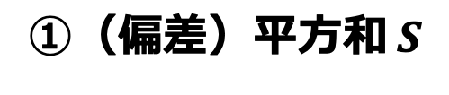
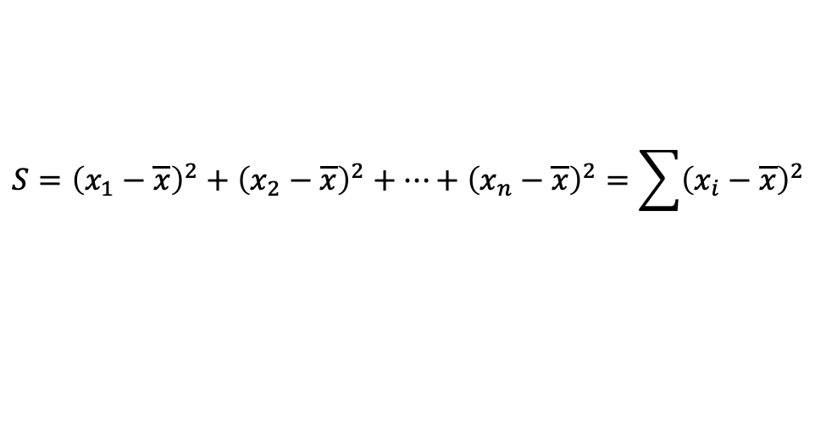
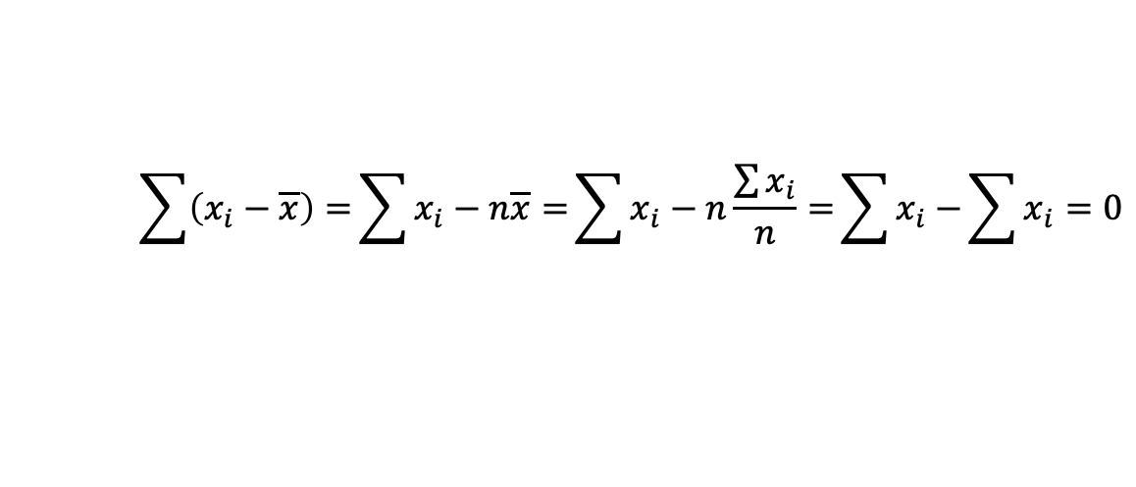
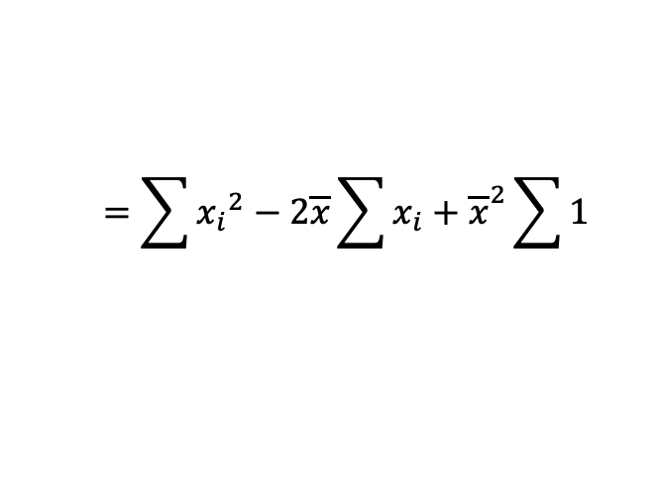
5.4 基本統計量
標準化と工程改善
①（偏差）平方和$S$
データのばらつき具合を見るには、まずは、おのおののデータ$x_{i}$と平均値 $\overline{x}$ との差に注目すればよい。
この差$( x_{i}−\overline{x} )$を偏差と呼ぶ。ただし、偏差の総和は、以下の式でも分かるように、
常に0になってしまうので、ばらつきの尺度にはならない。
$$\sum{\left(x_{i}−\overline{x}\right)=}\sum{x_{i}−n\overline{x}=}\sum{x_{i}−n\frac{\sum{x_{i}}}{n}=}\sum{x_{i}−}\sum{x_{i}}=0$$
そこで、偏差を2乗(平方)したものの和を(偏差)平方和$S$とし、
(偏差)平方和＝(各データの値ー平均値)²の和 で求める。数式で表すと、
$$S={\left(x_{1}−\overline{x}\right)}^{2}+{\left(x_{2}−\overline{x}\right)}^{2}+⋯+{\left(x_{n}−\overline{x}\right)}^{2}=\sum{{\left(x_{i}−\overline{x}\right)}^{2}}$$
となる。また、この式を変形すると、
$$S=\sum{{\left(x_{i}−\overline{x}\right)}^{2}=}\sum{{x_{i}}^{2}−2\sum{x_{i}∙\overline{x}+\sum{{\overline{x}}^{2}}}}$$
$$=\sum{{x_{i}}^{2}−2\overline{x}\sum{x_{i}+{\overline{x}}^{2}\sum{1}}}$$
（次のページ）

Slide 48
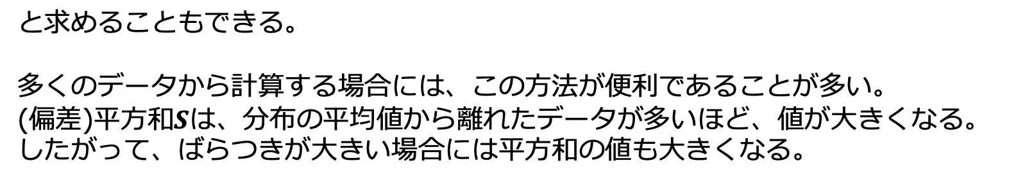
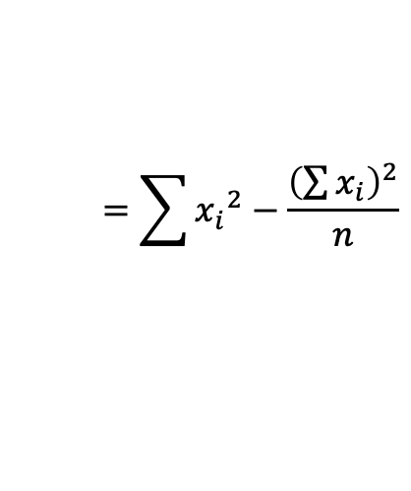
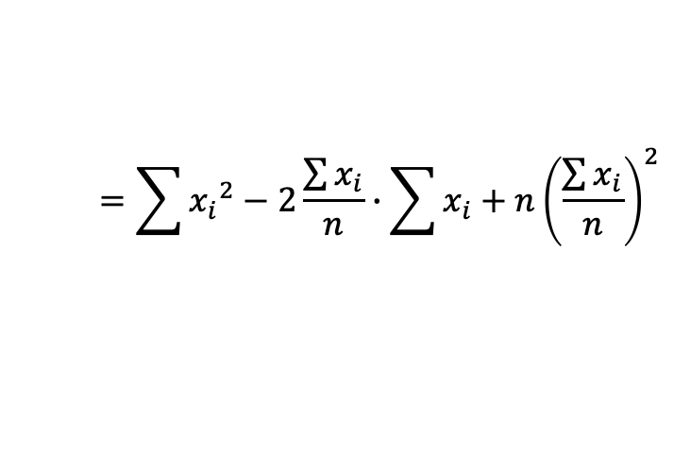
5.4 基本統計量
標準化と工程改善
①（偏差）平方和$S$
$$=\sum{{x_{i}}^{2}−2\frac{\sum{x_{i}}}{n}∙\sum{x_{i}+n{\left(\frac{\sum{x_{i}}}{n}\right)}^{2}}}$$
$$=\sum{{x_{i}}^{2}−\frac{{\left(\sum{x_{i}}\right)}^{2}}{n}}$$
となり、
$$\left(偏差\right)平方和={\left(各データの値\right)}^{2}の和−\{{\left(各データの和\right)}^{2}/データ数\}$$
と求めることもできる。
多くのデータから計算する場合には、この方法が便利であることが多い。
(偏差)平方和$S$は、分布の平均値から離れたデータが多いほど、値が大きくなる。
したがって、ばらつきが大きい場合には平方和の値も大きくなる。

Slide 49
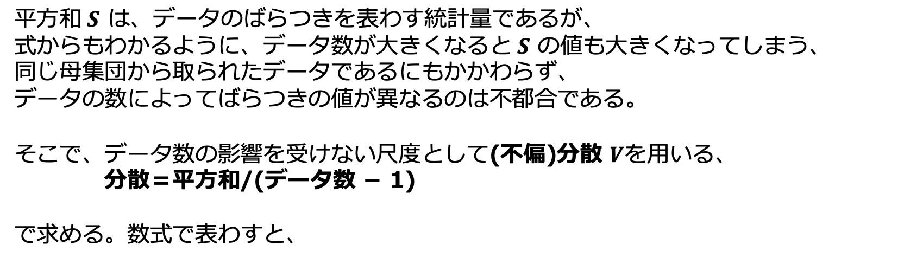


5.4 基本統計量
標準化と工程改善
②（不偏）分散$V$
平方和$S$ は、データのばらつきを表わす統計量であるが、
式からもわかるように、データ数が大きくなると$S$ の値も大きくなってしまう、
同じ母集団から取られたデータであるにもかかわらず、
データの数によってばらつきの値が異なるのは不都合である。
そこで、データ数の影響を受けない尺度として(不偏)分散 $V$を用いる、
分散＝平方和/(データ数 − 1)
で求める。数式で表わすと、
$$V=\frac{S}{n−1}=\frac{\sum{{\left(x_{i}−\overline{x}\right)}^{2}} }{n−1}=\frac{\sum{{x_{i}}^{2}−\frac{{\left(\sum{x_{i}}\right)}^{2}}{n}}}{n−1}$$
となる。

Slide 50



5.4 基本統計量
標準化と工程改善
③ 標準偏差$s$ または $\sqrt{V}$
平方和も分散も元のデータの2乗の形になっているので、その単位も元のデータの
2乗になっている。これは偏差や元のデータと比較する場合には不都合である。
そこで、分散Vの正の平方根をとり、元のデータの単位に戻した標準偏差$s(=\sqrt{V})$を用いる。
標準偏差は、
標準偏差＝分散の正の平方根
で求める。数式で表わすと、
$$s=\sqrt{V}=\sqrt{\frac{S}{n−1}}=\sqrt{\frac{\sum{{\left(x_{i}−\overline{x}\right)}^{2}}}{n−1}}=\sqrt{\frac{\sum{{x_{i}}^{2}−\frac{{\left(\sum{x_{i}}\right)}^{2}}{n}}}{n−1}}$$
となる。

Slide 51



5.4 基本統計量
標準化と工程改善
④ 範囲$R$
1組のデータの中の最大値と最小値の差を範囲$R$と呼び、
範囲＝最大値ー最小値
で求める。数式で表わすと、
となる。
範囲もばらつき(広がり具合)を表わす統計量であり、
簡便に求めることができるという特徴がある。
しかし、最大値と最小値以外のデータは直接用いられないので、
データ数が多くなってくると、標準偏差に比べてばらつきの尺度としての
推定精度が悪くなる。したがって、一般に、データ数が10以下のときに用いられる。
$$R=x_{max}−x_{min}$$

Slide 52



5.4 基本統計量
標準化と工程改善
⑤ 変動係数$CV$
標準偏差と平均値の比を変動係数$CV$といい、通常パーセントで表わす。
変動係数は、
変動係数＝(標準偏差/平均値)×100(％)
で求める。数式で表わすと、
$$CV=\frac{s}{\overline{x}}×100(\%)$$
となる。
これは、平均値に対するばらつきの相対的な大きさを表わすのに用いる。
ばらつきの程度が同じでも、平均値が小さければ、
相対的に大きく変動していると考える指標である。

Slide 53

5.4 基本統計量
例題2
精密ねじを試作している。試作品からサンプルとして
ランダムに6本のねじを取り、重量（ $g$）を測定した。
2.12 2.09 2.11 2.14 2.10 2.10 （ $g$）
(偏差)平方和$S$，分散$V，$標準偏差$s，$範囲$R$，変動係数 $CV$ を求めよ。

Slide 54




5.4 基本統計量
解答
①（偏差）平方和$S$
$$\overline{x}=\frac{データの総和}{データ数}=\frac{\sum{x_{i}}}{n}$$
$$=\frac{2.12+2.09+2.11+2.14+2.10+2.10}{6}=\frac{12.66}{6}=2.110(g)$$
$$S={\left(各データ−平均値\right)}^{2}の和=\sum{{\left(x_{i}−\overline{x}\right)}^{2}}$$
$$={(2.12−2.110)}^{2}+{(2.09−2.110)}^{2}+{(2.11−2.110)}^{2}$$
$$+{(2.14−2.110)}^{2}+{(2.10−2.110)}^{2}+{(2.10−2.110)}^{2}$$
$=0.0016$($g$²)
または、(次のページ)
Notes:
無し

Slide 55


5.4 基本統計量
解答
①（偏差）平方和$S$
または、
$$S={\left(各データ\right)}^{2}の和−\{\left(データの和\right)2/データ数\}$$
$$=\sum{{x_{i}}^{2}−\frac{(\sum{x_{i})2}}{n}}$$
$$=(2.122+2.092+2.112+2.142+2.102)−(12.662/6)$$
$=0.0016$($g$²)
となる。
Notes:
無し

Slide 56


5.4 基本統計量
解答
② 分散V
$$V=\frac{平方和}{データ数−1}=\frac{S}{n−1}=\frac{0.0016}{6−1}=0.00032(g^{2})$$
③ 標準偏差 $s$
$$s=分散の平方根=\sqrt{V}=\sqrt{\text{0.00032}}=0.0179(g)$$
Notes:
無し

Slide 57

5.4 基本統計量
解答
④ 範囲 $R$
$R=最大値−最小値=2.14−2.09=0.05$($g$)
⑤ 変動係数$CV$
$CV=\left(標準偏差/平均値\right)×100=\frac{s}{x}×100=(0.0179/2.110)×100$
$=0.848$(%)
Notes:
無し

Slide 58

5.5 工程能力指数
製品の品質を管理し改善するためには、
その製品を製造する工程の実態をよく知る必要がある。
工程が安定状態であるのか、
製品の品質がその規格値に対して満足している状態なのかどうかなど、
工程のもつ質的な能力の把握が重要である。
この工程のもつ製品の品質能力を工程能力という。
工程能力を把握する方法として、工程のばらつきの大きさと
製品規格の幅との関係を表わす工程能力指数 $C_{p}$ が用いられる。

Slide 59











5.5 工程能力指数
標準化と工程改善
工程能力指数の求め方
$S_{U}$は規格の上限値、$S_{L}$は規格の下限値を示す。両側に規格がある場合は、
規格の幅(規格の上限値 − 規格の下限値)を標準偏差の6倍で割った値が工程能力指数$C_{P}$となる。
$$S_{L}$$
$$\overline{x}$$
$$S_{U}$$
① 両側規格の場合
③ 両側規格で分布のかたよりを考慮した場合
$$C_{p}=\frac{S_{U}−S_{L}}{6s}$$
$$C_{pk}=\left\{\frac{\overline{x}−S_{L}}{3s},\frac{S_{U}−\overline{x}}{3s}\right\}の小さい方の値$$
② 片側規格の場合
$$S_{L}$$
$$\overline{x}$$
$$S_{U}$$
$$S_{L}$$
$$S_{U}$$
$$\overline{x}$$
$$\overline{x}$$
$$C_{p}=\frac{\overline{x}−S_{L}}{3s}$$
$$,C_{p}=\frac{S_{U}−\overline{x}}{3s}$$
（下限規格）
（上限規格）

Slide 60


5.5 工程能力指数
標準化と工程改善
① 両側規格の場合
$$S_{L}$$
$$\overline{x}$$
$$S_{U}$$
両側規格の場合の工程能力指数$C_{p}$
＝(規格の上限値ー規格の下限値)/(6×標準偏差)
標準化と工程改善
② 片側規格の場合
たとえば、重量100ｇ以上や不純物0.2％以下などのように、
規格が片側にしかない場合は、平均値に対し規格のある側で求めればよい。
下限規格のみの場合の工程能力指数$C_{p}$
＝(平均値ー規格の下限値)/(3×標準偏差)
上限規格のみの場合の工程能力指数$C_{p}$
＝(規格の上限値ー平均値)/(3×標準偏差)
$$S_{L}$$
$$\overline{x}$$
$$\overline{x}$$
$$S_{U}$$
（下限規格）
（上限規格）

Slide 61

5.5 工程能力指数
標準化と工程改善
③ 両側規格で分布のかたよりを考慮した場合
工程の平均値が簡単に調整できないような場合は、
両側規格であっても工程のばらつきだけで
工程能力を評価するのは適当とはいえない。このような場合は、
工程平均の位置と規格の中心の位置のずれ、すなわち、かたよりを考慮する必要がある。
かたよりを考慮した工程能力指数${ C}_{pk}$は次の式で求める。
かたよりを考慮した工程能力指数$C_{pk}$
＝(平均値ー規格の下限値)/(3×標準偏差)と
(規格の上限値ー平均値)/(3×標準偏差)の小さいほうの値
この場合、 $C_{pk}$は必ず$C_{p}$と等しいか、 $C_{p}$より小さい値をとる。
$$S_{L}$$
$$\overline{x}$$
$$S_{U}$$

Slide 62

5.5 工程能力指数
工程能力指数の値に応じて、一般に(表8) のような解釈を行い、それに応じた処置がなされる。
工程能力指数 | 解釈 | 処置
$C_{p}$≧1.67 | 場合によっては、工程能力指数は十分すぎる。 | 品質のばらつきが少し大きくなっても問題ないので、 管理の簡素化やコスト低減に注力する。
1.67＞$C_{p}$≧1.33 | 工程能力は十分にある。 | 理想的な状態なので維持する。
1.33＞$C_{p}$≧1.00 | まずまずの工程能力がある。 | 工程管理をしっかり行い、管理状態を保つ。$C_{p}$ が1に近づくと 不適合品発生のおそれがあるので、必要に応じて処置をとる。
1.00＞$C_{p}$≧0.67 | 工程能力は不足している。 | 工程の改善を必要とする。不適合品を検査で取り除く必要がある。
0.67＞$C_{p}$ | 工程能力は非常に不足しており、規格を満足しない。 | 緊急に品質の改善対策を必要とする。規格の再検討を要する。
表11.1 工程能力指数の解釈と処置
表8 工程能力指数の解釈と処置

Slide 63

5.5 工程能力指数
例題3
木工部品を製造している工程がある。
部品全長の規格の上限値は$S_{U}$は510.00mm、
規格の下限値は$S_{L}$は500.00mmである。
工程からサンプルを採取し、部品全長の平均値と標準偏差を
求めたところ、それぞれ507.20mm、0.95mmであった。
① 工程能力指数$C_{p}$を求め、工程能力を検討せよ。
② かたよりを考慮した工程能力指数$C_{pk}$を求め、
工程能力と対応策を検討せよ。
③ 平均値が変わらないとして、 $C_{pk}$を1.33以上にするには
標準偏差をいくら以下にすればよいか求めよ。

Slide 64


5.5 工程能力指数
解答
①両側規格なので、工程能力指数$C_{p}$は、
$$C_{p} =\frac{S_{U}−S_{L}}{6s}=\frac{510.00−500.00}{6×0.95}=1.754$$
となり、工程能力は十分であるといえる。
②かたよりを考慮した工程能力指数$C_{pk}$を求める。
平均値が規格の上限値に偏っているので、
$$C_{pk}=\frac{S_{U}−\overline{x}}{3s}=\frac{510.00−507.20}{3×0.95}=0.982$$
となり、工程能力は不足している。
本工程では、平均値が規格の上限側に偏っているので、
上限規格値外れが心配され工程能力が不足する状況である。
平均値を規格の中心である505.00mmに近づけるか、
それができない場合には、さらにばらつきを小さくする必要がある。
Notes:
無し

Slide 65




5.5 工程能力指数
解答
③平均値が変わらないとして、
$C_{pk}$を1.33以上にするための標準偏差を求める。
$$C_{pk}=\frac{S_{U}−\overline{x}}{3s}$$
$$1.33≦\frac{510.0−507.20}{3s}$$
$$s≦\frac{510.0−507.20}{3×1.33}=0.702(mm)$$
よって、標準偏差$s$ を$0.702(mm)$以下にすると、
$C_{pk}$を1.33以上にできる。
Notes:
無し

Slide 66
Section1
Section2
Section3
Section4
Section5
Section6
Section7
Section6
QC7つ道具

Slide 67

6.1 パレート図
Notes:
無し

Slide 68

6.2 特性要因図
Notes:
無し

Slide 69

6.3 チェックシート
Notes:
無し

Slide 70

6.4 ヒストグラム
Notes:
無し

Slide 71

6.4 ヒストグラム
Notes:
無し

Slide 72

6.5 散布図
Notes:
無し

Slide 73

6.6 グラフ
Notes:
無し

Slide 74


6.6 グラフ
Notes:
無し

Slide 75

6.7 層別
Notes:
無し

Slide 76
Section1
Section2
Section3
Section4
Section5
Section6
Section7
Section7
新QC7つ道具

Slide 77

7.1 親和図法
Notes:
無し

Slide 78

7.2 連関図法
Notes:
無し

Slide 79

7.3 系統図法
Notes:
無し

Slide 80

7.4 マトリックス図法
Notes:
無し

Slide 81

7.5 アローダイアグラム
Notes:
無し

Slide 82

7.6 PDPC法
Notes:
無し

Slide 83
7.7 マトリックス・データ解析
清涼感（ネーミング）
美味しいが
清涼感が低い
商品の名前を変更
データの標準化
相関行列
固有値・固有ベクトル
寄与率
総合的なおいしさ
Notes:
無し

Slide 84

Section1
Section2
Section3
Section4
Section5
Section6
Section7
Section8
管理図（$\overline{X}$-$R$管理図）

Slide 85
4.1 管理図の考え方
工場などで製造される製品の品質は、必ずばらつきをもつ。
工程において、品質のばらつきをもたらす原因には多くのものがある。
これらの原因は偶然原因と異常原因に分けることができる。
①偶然原因によるばらつき
・原材料、作業方法、機械・設備などについて、
技術的に十分検討した標準に基づき製造してもなお、発生するばらつき。
・技術的にも経済的にも、これを除去する必要のないばらつき。
不可避な原因によるばらつき。
②異常原因によるばらつき
・標準どおりの作業ができていない、標準が適当でないなどのために生ずるばらつき。
・技術的にも経済的にも、これを見逃すことのできないばらつき。

Slide 86
4.1 管理図の考え方
工程を管理するためには、偶然原因によるばらつきは許容し、異常原因によるばらつきは、
その原因を追究・除去して、二度と同じ原因による異常を発生させないようにする必要がある。
管理図は、工程を管理または解析する道具として、
アメリカの統計学者であるシューハート(W.A.Shewhart)によって考案された。
シューハートは、工程が偶然原因のみによってばらつくという理想的な状態を考え、
「安定状態」と名付けた。また、これを見極めるための判断基準として、
次の管理限界(3シグマ法)を設けた。
(平均値)±3×(標準偏差)
この管理限界に対して、
「ページ数を最後に記載」で示すルール群を定め、異常の有無を判定する。
管理図の打点に異常がない時、「(統計的)管理状態」であるという。

Slide 87



4.2 $\overline{X}$-$R$管理図とその見方
標準化と工程改善
$\overline{X}\text{−}R$管理図
$\overline{X}\text{−}R$管理図は、長さ、重量、収率などの計量値について
郡内のばらつきの変動を管理・解析する$R$管理図と、
工程平均の変動を管理・解析する $\overline{X}$ 管理図よりなっている。
現在の工程が正常（管理状態）か異常かを客観的に判断し、
さらに工程を管理状態（安定状態）に保つために活用する手法である。

Slide 88
4.2 $\overline{X}$-$R$管理図とその見方
異常値
異常原因によるバラツキ域
品質特性値
上限値UCL
偶然原因によるバラツキの範囲
中央線
正常値
下限値LCL
異常原因によるバラツキ域

Slide 89
Section1
Section2
Section3
Section4
Section5
Section6
Section7
Section9
補足資料

Slide 90





** 正規分布とは
正規分布とは
計量値の分布は、左右対称で中心付近の度数が多く、
中心より離れるほど度数が少なくなる富士山型の分布を示すことが多い、
このような分布を“正規分布”という(図5)
$$N(μ,σ2)$$
$$σ$$
$$μ$$
$$x$$
図5 正規分布の中心とばらつき

Slide 91



** 正規分布とは
正規分布とは
正規分布の確率密度関数 $f(x)$ は以下のようになり、
母平均$μ$と母分散 $σ$² (標準偏差 $σ$)によって分布の形が定まる。
$f\left(x\right)=\frac{1}{\sqrt{2π}σ}e^{− \frac{{\left(x−μ\right)}^{2}}{2σ^{2}}}$
正規分布は、一般に$N(μ,σ2)$と表現される。

Slide 92

** 標準正規分布
標準正規分布
一般式で表される正規分布は$μ$ と$σ$の組合せによって分布が無数にあるが、
各データの値から平均 $μ$ を引き、さらに、この値を標準偏差$σ$ で割った値は単位を持たず、
平均が0，標準偏差1となる。
すなわち、各データ$x$が$N(μ,σ2)$に従うとき、 $x$ を$u=\frac{x−μ}{σ}$ と変換すると、
確率変数 $u$ は $N(0 ,1^{2})$に従うことになる。この分布を“標準正規分布”といい、
この操作を標準化(規準化)という。標準化を行うことによってすべての正規分布は、
$μ,σ$に無関係な正規分布に変換される(図6 次のページ)。
$N(0,1^{2})$ を標準正規分布といい $N(0,1^{2})$ の正規分布表を用いることで、
正規分布をする確率変数が、ある値以上または以下の値をとる確率を求めることができる。

Slide 93








** 標準正規分布
標準正規分布
図6 標準正規分布
0.8
確率密度
0.6
$$N(2, 0.5^{2})$$
0.4
$$N(−1, 2^{2})$$
0.4
0.2
0.2
標準化
-5
-4
-3
-2
-1
0
1
2
3
4
5
-3
-2
-1
0
1
2
3
あらゆる
母平均$μ，$ 母分数 $σ2$ の正規分布
$u$ は標準正規分布$N(0,1^{2})$に従う
$$x\sim N( μ,σ2)$$
$$u=\frac{x−μ}{σ}\sim N(0, 1^{2})$$

Slide 94




** 正規分布表
正規分布表
標準正規分布において、
標準化された確率変数 $u$ が$K_{P}$以上の値をとる確率を$P$(図7)として、
$K_{P}$と$P$の関係を表にしたものが正規分布表(別紙)である。
1
$$N(0, 1^{2})$$
$$P$$
0
$$KP$$
図7 標準正規分布の確率

Slide 95
** バラツキの基本概念
定義
ロットとは、同じ条件下で生産された製品や部品の集まりです。
ロット内バラつきとは、この集団内での製品や部品の性能、寸法、品質などが個々に異なることを指します。たとえば、同じ製造ラインで製造された部品でも、
寸法や仕上がりに差異があることがあります。
重要性
ロット内のばらつきが小さいほど、製品品質の均一性が保たれていることを意味し、
顧客に対する信頼性が向上します。一方、ばらつきが大きいと、
品質不良が発生しやすく、結果として不良品が増え、再加工が必要になる、
顧客からのクレームが増えるなど、コストが増加するリスクがあります。

Slide 96
** バラツキの基本概念
ばらつきの種類
・自然ばらつき
計測機器の精度限界や微細な作業環境の違いなど、
通常の製造過程で発生する許容範囲内のばらつきである。
・異常ばらつき
機械故障や作業ミスなどの原因により、
通常のばらつき範囲を超える不規則なばらつきである。

Slide 97
** バラツキの測定方法
統計的手法
・平均値(Mean)
ロット内の全製品の特性値の平均です。バラつきが大きい場合、
平均値自体が信頼性を欠くことがあり、その他の指標と組み合わせて判断する必要があります。
・標準偏差(Standard Deviation)
ロット内の製品の特性値の分布の広がりを示します。
標準偏差が小さいほど、ばらつきが少なく、品質が安定していることを示します。
・分散(Variance)
標準偏差の二乗で、全体のばらつきの度合いをより明確に示します。
・測定例
例えば、製品の寸法測定において、平均値が目標値に近くても、標準偏差が大きい場合、
その製品は不安定な品質であると判断されます。研修では、具体的なデータセットを使って
標準偏差や分散の計算方法を実践させると効果的です。

Slide 98
** バラツキの測定方法
管理図の利用
・X-R管理図
Xは平均、Rはレンジ(範囲)を示します。この管理図を使うことで、
ロット間およびロット内のばらつきを視覚的に追跡できます。
異常なばらつきがあれば、早期に発見し対策をとることができます。
・使用方法の例
製造ラインで1時間ごとに部品のサンプルを取り、
X-R管理図を用いてバラつきをモニタリングする手法を紹介します。
異常が発生した場合、即座に対応することで品質を維持します。

Slide 99
** バラツキの原因
要因分析
・原材料の差異
例えば、ロット内の異なる材料特性がばらつきの原因となる場合があります。仕入れ先やロット
ごとに品質が安定していないと、ロット内での製品特性の差異が生まれる可能性があります。
・製造設備の状態
設備の摩耗や調整不足が原因で、同じライン上でも異なる品質の製品が生産される
ことがあります。機械の定期メンテナンスや調整が必要です。
・作業者のスキルや手順
作業者の熟練度の差や手順の違いも、ばらつきの原因になります。
標準作業手順(SOP)の遵守と作業者の訓練が求められます。
・環境条件
温度、湿度、振動などの製造環境もバラつきに影響を与える要因です。

Slide 100
** バラツキの原因
分析手法
・FMEA(Failure Mode and Effects Analysis)
バラつきが発生し得る製造プロセスを分析し、リスクを特定して対策を立てる方法です。
・5Whys
バラつきの原因を深堀りするために、
なぜそのバラつきが生じたのかを繰り返し問いただし、根本原因を特定します。

Slide 101
** バラツキの影響
バラつきの影響
・製造信頼性への影響
ロット内ばらつきが大きい場合、製品の性能や耐久性が低下し、
特に顧客への出荷後のクレームやリコールに繋がるリスクが高まります。
具体例として、自動車部品の寸法ばらつきがエンジン性能に与える影響を挙げることができます。
・コストと歩留まりへの影響
バラつきが大きいと不良品が増加し、廃棄や再加工にかかるコストが増大します。
歩留まり(良品の割合)が低下し、製造コストが上昇する可能性があります。
製品の歩留まりが90％から80％に下がった場合、総コストにどのような影響が出るのか
シミュレーションを示すと、理解が深まります。

Slide 102
** バラツキの管理
SPC(Statistical Process Control)
・SPCとは
製造工程で発生するバラつきを統計的手法でモニタリングし、
異常が発生する前に対策を打つためのツールです。例えば、管理図を使用して
異常傾向を見つけ、事前にメンテナンスや改善を行うことができます。
・実践例
製造ラインでのデータをリアルタイムで収集し、管理図にプロットして、
異常が発生した際にすぐに対策を講じる具体的なフローを紹介します。

Slide 103
** バラツキの管理
標準化と工程改善
標準化と工程改善
・標準作業手順(SOP)の導入
SOPは作業者によるバラつきを最小限に抑えるために非常に重要です。標準化された
作業手順書を全員が遵守することで、一貫した製品品質を保つことが可能です。
・工程改善(Kaizen)
工程そのものに無駄なバラつきの原因がある場合、KaizenやPDCAサイクルを用いて、
継続的に工程改善を行うことが有効です。
改善の具体例として、ラインバランシングや機械保守の強化などがあります。

Slide 104




5.1 $\overline{X}$-$R$管理図の作り方
群番号 | $X_{1}$ $X_{2}$ $X_{3}$ | $$ΣX$$ | $$\overline{X}$$ | $$R$$
1 2 3 4 5 6 7 8 9 10 11 12 13 14 15 16 17 18 19 20 21 22 23 24 25 26 27 28 29 30 | 524 558 545 538 557 564 568 557 425 476 518 577 480 578 525 450 456 420 409 500 531 476 505 527 421 548 456 441 394 471 410 423 411 454 480 399 421 466 357 410 398 464 427 410 397 400 466 575 534 517 393 418 372 553 541 463 440 507 542 457 424 468 507 516 484 463 401 442 512 554 479 466 495 502 575 479 589 412 496 456 545 475 483 441 452 457 465 413 398 | 1604 1640 1689 1419 1635 1431 1329 1512 1496 1291 1304 1345 1286 1165 1301 1263 1626 1183 1557 1489 1349 1507 1306 1545 1463 1643 1364 1503 1350 1276 | 534.7 546.7 563.0 473.0 545.0 477.0 443.0 504.0 498.7 430.3 434.7 448.3 428.7 383.3 433.7 421.0 542.0 394.3 519.0 496.3 449.7 502.3 435.3 515.0 487.7 547.7 454.7 501.0 450.0 425.3 | 36 19 11 93 98 75 91 55 127 62 61 69 67 53 54 69 58 46 90 102 44 32 62 75 36 110 84 70 16 67
例題4
表9 のデータを用いて$\overline{X}\text{−}R$管理図を作成せよ。
表9 $\overline{X}\text{−}R$管理図データシート
計 平均 | 14290.3 476.34 | 1932 64.40

Slide 105

5.1 $\overline{X}$-$R$管理図の作り方
解答
・手順1 データを収集する
データを収集する。比較的最近のデータがよい。
全データ数は、(群の大きさ $n$)×(群の数 $k$)となる。
また、群の数$k$は20～30とするのが適当である。
・手順2 群分けする
群分けする。郡内がなるべく均一になるように同一製造日、
同一ロットなどで群分けし、同じ群内に異質のデータが入らないようにする。
群の大きさ(1つの群の中のデータ数)は通常2～5程度とする。
・手順3 データシートに記入する
群分けしたデータをデータシートに記入する(表9)
・手順4 平均値$\overline{X}$と範囲$R$を計算する
群ごとの平均値$\overline{X}$と範囲$R$を計算する。
平均値の桁数は元のデータの1桁下まで求める。
（次のページへ続く）

Slide 106





5.1 $\overline{X}$-$R$管理図の作り方
解答
・手順5 総平均値 $\overline{X}$ および範囲の平均値$R$ を計算する
総平均値$\overline{X}$および範囲の平均値$R$を計算する。
総平均値の桁数は測定値の2桁下まで求める。範囲の平均値は測定値の2桁下まで求める。
・手順6 管理線を求める
管理線を次式によって計算する。 $\overline{X}$管理図の管理線は測定値の2桁下まで、
$R$管理図の管理線は測定値の1桁下まで求める。
$A_{2}$は群の大きさnによって決まる定数で、「 $\overline{X}−R$管理図係数表」(表10)より求める。
$N$＝3の場合、 $A_{2}$＝1.023となる。
本問では、
となる。
$\overline{X}$管理図の管理線
中心線 $CL=\overline{X}$
上方管理限界 $UCL=\overline{X}+A_{2}\overline{R}$
下方管理限界 $LCL=\overline{X}+A_{2}\overline{R}$
$$CL=\overline{X}=476.34$$
$$UCL=\overline{X}+A_{2}\overline{R}=476.34+1.023×64.40=542.22$$
$$LCL=\overline{X}+A_{2}\overline{R}=476.34−1.023×64.40=410.46$$

Slide 107


5.1 $\overline{X}$-$R$管理図の作り方
解答
表10 $\overline{X}−R$管理図係数表
群の大きさ$n$ | $$A_{2}$$ | $$d_{2}$$ | $$D_{3}$$ | $$D_{4}$$
2 | 1.880 | 1.128 | ー | 3.267
3 | 1.023 | 1.693 | ー | 2.575
4 | 0.729 | 2.059 | ー | 2.282
5 | 0.577 | 2.326 | ー | 2.114
6 | 0.483 | 2.534 | ー | 2.004
7 | 0.419 | 2.704 | 0.076 | 1.924
8 | 0.373 | 2.847 | 0.136 | 1.864
9 | 0.337 | 2.970 | 0.184 | 1.816
10 | 0.308 | 3.078 | 0.223 | 1.777
(注) $D_{3}$の欄の「ー」は、$R$管理図の下方管理限界は「示されない」ということになる。

Slide 108

5.1 $\overline{X}$-$R$管理図の作り方
解答
・$R$管理図の管理線
中心線 $CL=\overline{R}$
上方管理限界 $UCL=D_{4}\overline{R}$
下方管理限界 $LCL=D_{3}\overline{R}$
$D_{3}$, $D_{4}$は群の大きさ$n$によって決まる定数で、「$\overline{X}−R$管理図係数表」(表10)より求める。
$D_{3}$の値は、 $n$が6以下のときは示されない。
$n=3$の場合、 $D_{4}=2.575,D_{3}=−(示されない)$ となる。
本問では、
$CL=\overline{R}=64.40→64.4$
$UCL=D_{4}\overline{R}=2.575×64.40=165.83→165.8$
$LCL=D_{3}\overline{R}=(示されない)$
となる。

Slide 109

5.1 $\overline{X}$-$R$管理図の作り方
解答
・手順7 管理図を作る
グラフ用紙などに、左端縦軸に$\overline{X}$と$R$の値をとり、横軸に群番号、測定日をとる。
管理限界線の上部と下部の幅は群と群の幅の約6倍くらいにとるとよい。
中心線は実線( )、管理限界線は破線(-----)を用いる。
・手順8 $\overline{X}$と$R$をプロットする
群番号順に各群の$\overline{X}$と$R$の値をプロットする。
$\overline{X}$の打点は(・)とし、 $R$の打点は(×)とする。
限界外の点は○、異常で点の並び方にクセがある物は で囲んでわかりやすくする。
・手順9 必要事項を記入する
群の大きさ$n$，$UCL$， $CL，LCL$ を記入する(図11)、
そのほか、必要事項を記入する。

Slide 110









5.1 $\overline{X}$-$R$管理図の作り方
解答
図11 $\overline{X}−R$管理図
$$n=3$$
$$UCL=542.22$$
$$CL=476.34$$
$$\overline{X}$$
$$LCL=410.46$$
$$UCL=165.8$$
$$R$$
$$CL=64.4$$
Notes:
無し

Slide 111
6.1 管理状態の判定
管理状態の判定
標準化と工程改善
管理状態とは、
工程平均やばらつきが変化しない状態のことをいい、
1) 管理図の点が管理限界内にある。
2) 点の並び方、ちらばり方にクセがない。
であれば、工程は管理状態と見なす。
3シグマ法の管理図では、
「工程に異常がないのに、異常があると判断してしまう誤り」(第1種の誤りという)は非常に小さく
(約0.3％)抑えてあるので、打点が限界外に出た場合は異常があると判断してほぼ問題ない。しかし
一方、「工程に異常があるのに、異常がないと判断してしまう誤り」(第2種の誤りという)もあるので、
この誤りを小さくするために、点の並び方やちらばり方のクセによる判断を行う。

Slide 112
6.1 管理状態の判定
管理図から工程の安定状態
(統計的管理状態)を判断する基準
① 点が管理限界線の外に出ない（管理外れがない）
② 点の並び方にクセがない
① 連続25点全部が管理限界内にある
② 連続35点中管理限界外の点が1点以内である
③ 連続100点中管理限界外の点が2点以内である
管理限界外の点の見方
工程は安定状態または、統計的管理状態である
工程に偶然原因のみが生じていて、突き止められる原因が生じていない状態

Slide 113

6.2 管理状態にない場合の判定
ガイドライン
8の異常判定ルール
標準化と工程改善
標準化と工程改善
ルール① 管理アウトまたは管理外れ
標準化と工程改善
ルール② 9の連
標準化と工程改善
ルール③ 傾向
管理値の範囲内であっても
“工程異常” と判断
標準化と工程改善
ルール④ 14点が交互に増減
標準化と工程改善
ルール⑤ 限界点に接近
標準化と工程改善
$\overline{X}$管理図, $X$管理図に適用
※正規分布を仮定
ルール⑥ 中心線の周りに少ない
標準化と工程改善
ルール⑦ 中心化傾向
標準化と工程改善
ルール⑧ 点が中心部にない

Slide 114







6.2 管理状態にない場合の判定
標準化と工程改善
ルール① 管理アウトまたは管理外れ
確率 0.27%
◆1点が領域Aを超えている（管理外れ）
点が上方管理限界線より上側、または下方管理限界線より下側に出た場合は、工程は異常と判断する。
$$X$$
$$3σ$$
上限値UCL
A
$$2σ$$
B
$$σ$$
C
$$\overline{X}$$
中央線
C
$$σ$$
B
$$2σ$$
A
$$3σ$$
下限値LCL
$$X$$

Slide 115


6.2 管理状態にない場合の判定
標準化と工程改善
ルール② 9の連
確率 0.39%
◆9点が中心線に対して同じ側にある
「点が中心線に対して同じ側に連続して並んだ状態」を”連”といい、
「連を構成する点の数」を”連の長さ”という。長さ9の連が出た場合は、工程は異常と判断する。
$$3σ$$
上限値UCL
A
$$X$$
$$2σ$$
B
$$σ$$
C
$$\overline{X}$$
中央線
C
$$σ$$
B
$$2σ$$
A
$$3σ$$
下限値LCL

Slide 116

6.2 管理状態にない場合の判定
標準化と工程改善
ルール③ 傾向
確率 3.13%
◆6点が上昇または下降傾向にある
点の並び方が、次々に前の点より大きくなる、または小さくなる場合、その工程に傾向があると判断する。
連続する6点が増加または減少している場合には、工程は異常と判断する。
$$3σ$$
上限値UCL
A
$$2σ$$
B
$$σ$$
C
$$X$$
$$X$$
$$\overline{X}$$
中央線
C
$$σ$$
B
$$2σ$$
A
$$3σ$$
下限値LCL

Slide 117

6.2 管理状態にない場合の判定
標準化と工程改善
ルール④ 14点が交互に増減
確率 0.02%
◆14点が交互に増減している
点が周期的に上下に変動する場合で，14点が交互に増減する場合に工程は異常と判断する。
$$3σ$$
上限値UCL
A
$$2σ$$
B
$$σ$$
C
$$X$$
$$\overline{X}$$
中央線
C
$$σ$$
B
$$2σ$$
A
$$3σ$$
下限値LCL

Slide 118



6.2 管理状態にない場合の判定
標準化と工程改善
ルール⑤ 限界点に接近
確率 0.09%
◆連続する3点中、2点が領域Aまたはそれを超えた領域にある
安定状態の場合には、点が管理限界線の近くに現れる確率は小さい。3σ管理限界線に接近しているという判断基準として、2σを超えているかどうかで判断する。2σと同じ側の3σ限界線との間に、連続3点中2点以上が現れる場合、工程は異常であると判断する。
$$3σ$$
上限値UCL
A
$$X$$
$$2σ$$
B
$$X$$
$$σ$$
C
$$\overline{X}$$
中央線
C
$$σ$$
B
$$2σ$$
A
$$X$$
$$3σ$$
下限値LCL

Slide 119
6.2 管理状態にない場合の判定
標準化と工程改善
ルール⑥ 中心線の周りに少ない
確率 0.12%
◆連続する5点中、4点が領域Bまたはそれを超える領域にある
群間のばらつきが群内のばらつきに比べて大きすぎることが考えられる。群分けのやり方に工夫が必要。
連続する5点中4点が同じ側の1σを超えた領域にある場合、工程は異常と判断する。
$$3σ$$
上限値UCL
A
$$2σ$$
B
$$X$$
$$σ$$
C
$$\overline{X}$$
中央線
C
$$X$$
$$σ$$
B
$$2σ$$
A
$$3σ$$
下限値LCL

Slide 120
6.2 管理状態にない場合の判定
標準化と工程改善
ルール⑦中心化傾向
確率 0.32%
◆連続する15点が領域Cに存在する
群分けのやり方が不適当で、郡内に異質なデータが混在している可能性がある。
連続する15点が1σの領域内にある場合、工程は異常と判断する。
データの分布からいって中心線の近くにデータが集まることは当然のことであるが、
連続15点となると逆に異常である。郡内に異質なデータがないか、層別しなくてはならないかを考える必要がある。
$$3σ$$
上限値UCL
A
$$2σ$$
B
$$σ$$
C
$$\overline{X}$$
中央線
C
$$X$$
$$σ$$
B
$$2σ$$
A
$$3σ$$
下限値LCL

Slide 121
6.2 管理状態にない場合の判定
標準化と工程改善
ルール⑧ 点が中心部にない
確率 0.01%
◆連続する8点が領域Cを超えた領域にある
連続する8点が1σを超えた領域にある場合は、工程は異常と判断する。
$$3σ$$
上限値UCL
A
$$2σ$$
B
$$σ$$
C
$$\overline{X}$$
中央線
C
$$σ$$
$$X$$
B
$$2σ$$
A
$$3σ$$
下限値LCL

Slide 122








6.2 管理状態にない場合の判定
異常判定ルール | 実現確率 | 計算式
ルール1：管理アウト | 0.0027 | $±3σを$超える確率
ルール2：連続9点の連 | 0.0039 | $${2×0.5}^{9}$$
ルール3：連続6点の増加または減少傾向 | − | −
ルール4：連続14点が交互に増減 | − | −
ルール5：連続3点中2点が限界線と$2σ$の間 | 0.0009 | $${2×0.0215}^{2}$$
ルール6：連続5点中4点が限界線と$1σ$の間 | 0.0012 | $${2×(0.0215+0.1359)}^{4}$$
ルール7：連続15点が中心線から$1σ$の間 | 0.0032 | $${0.6826}^{15}$$
ルール8：連続8点が中心線から$1σ$の外 | 0.0001 | (${1−0.6826)}^{8}$
68.27％
34.1％
34.1％
2.14％
2.14％
0.13％
13.6％
13.6％
0.13％
$$−3σ$$
$$−2σ$$
$$−1σ$$
$$0$$
$$1σ$$
$$2σ$$
$$3σ$$
95.45％

